Slide 1


'

Slide 2

WEB FONTS

Slide 3
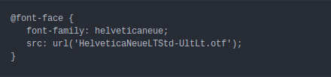
Web Fonts
Permite usar fonts não instaladas
Download Automático se necessário
Uso:

Slide 4

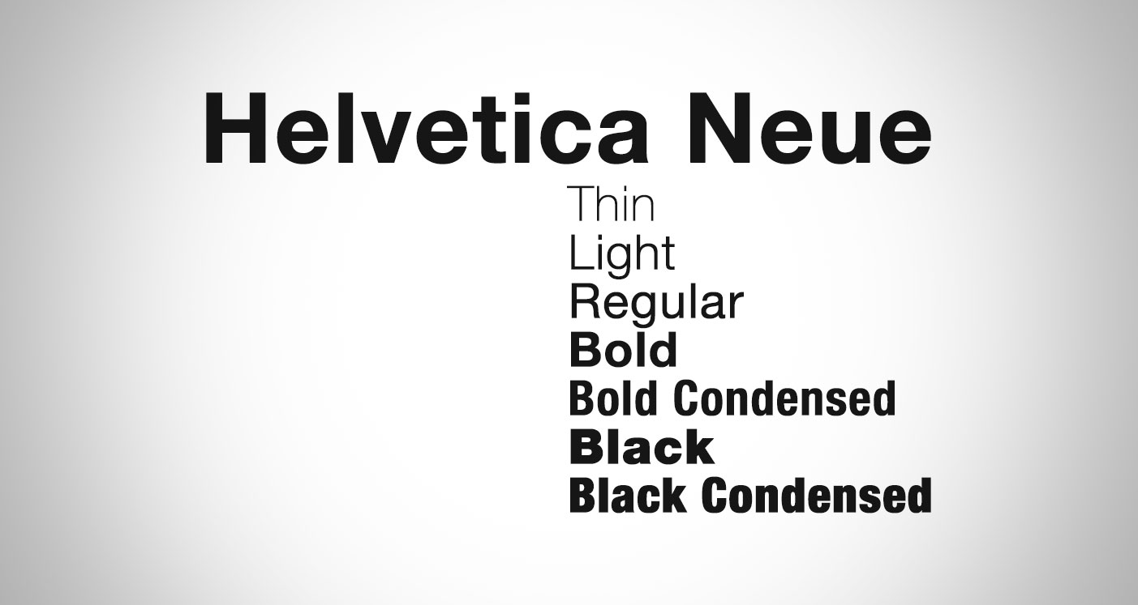
Web-Fonts

Slide 5

E se já houver a fonte?

Slide 6
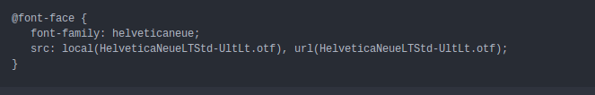
Web-Fonts
Palavra reservada local prioriza a busca no computador do cliente.

Slide 7

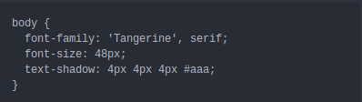

Diretório de web fonts
Endereços onde podemos encontrar fonts disponíveis para serem na web.

Slide 8
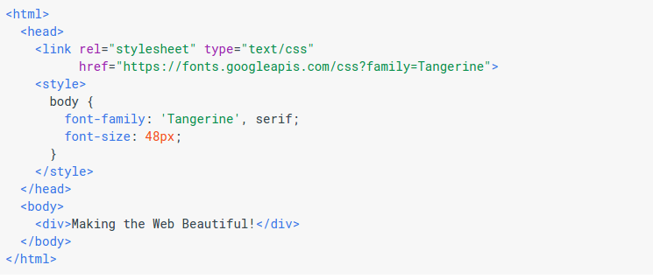
Diretório de web fonts
Endereços onde podemos encontrar fonts disponíveis para serem na web.

Slide 9
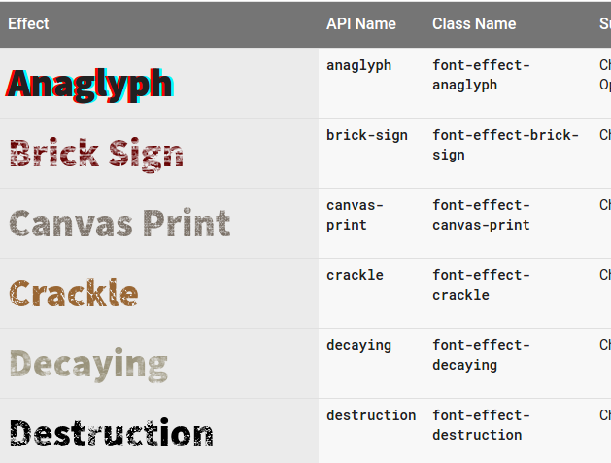
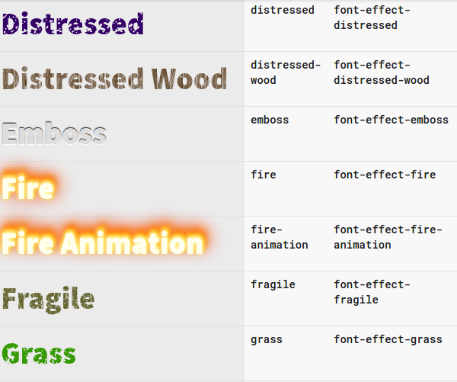
Efeitos em texto google Api Fonts

